Slide 1
MODELO LOGÍSTICO PARA ABASTECER LA BASE NAVAL DE SALINAS EN CASO DE TSUNAMI
ELABORADO POR:
GM 4/AB MELANIE MICHELLE CEVALLOS SOLÓRZANO

Slide 2
AGENDA
PROBLEMA
JUSTIFICACIÓN
OBJETIVO GENERAL
OBJETIVOS ESPECÍFICOS
FUNDAMENTACIÓN TEÓRICA
FUNDAMENTACIÓN METODOLÓGICA
RESULTADOS DE LA INVESTIGACIÓN
PROPUESTA
CONCLUSIONES
RECOMENDACIONES

Slide 3
PROBLEMA
La falta de un modelo logístico en la Base Naval de Salinas, fundamentado en la doctrina establecida en la Armada del Ecuador que permita solventar una emergencia de tsunami.
1

Slide 4
JUSTIFICACIÓN
La justificación de este trabajo radica en proponer un modelo logístico que permita a la Base Naval de Salinas solventar una alerta de tsunami considerando que, en la última emergencia nacional del 16 de abril del 2016, existieron dificultades en cuanto al abastecimiento logístico para todo el personal que habitaba en la base naval; garantizando de esta manera su seguridad y bienestar.
2
Notes:
Importante por la ubicación geografica, lugar riesgoso y sensible
La puntila, la chocolatera
Ha habido alertas
Cantidad significstiva de personas
Mencionar beneficiarios

Slide 5
OBJETIVO GENERAL
Diseñar un modelo logístico para el abastecimiento de la Base Naval de Salinas en caso de una alerta de tsunami.
3
Notes:
Analicis general necesidades logisticas

Slide 6
OBJETIVOS ESPECÍFICOS
Determinar las necesidades de ítems básicos en caso de alerta de tsunami.
Identificar los beneficios de la aplicación de un modelo logístico que optimice el manejo de los recursos de BASALI, mediante el ciclo PHVA.
Proponer la implementación de un modelo logístico en BASALI mediante una planificación estratégica para solventar una alerta de tsunami.
3
2
1
4
Notes:
Atencion oportuna en la alerta de tsunami

Slide 7
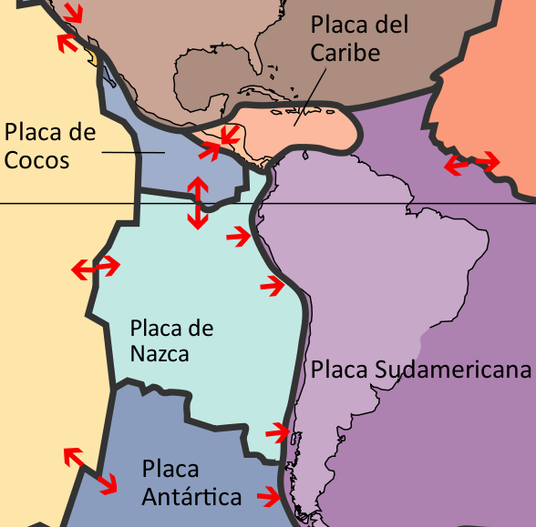
FUNDAMENTACIÓN TEÓRICA
5
Notes:
subduccion

Slide 8
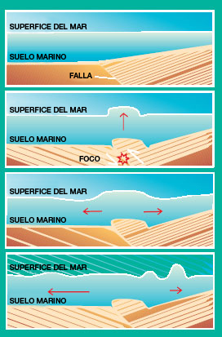
CÓMO SE PRODUCE UN TSUNAMI?
Locales
Lejanos
6

Slide 9
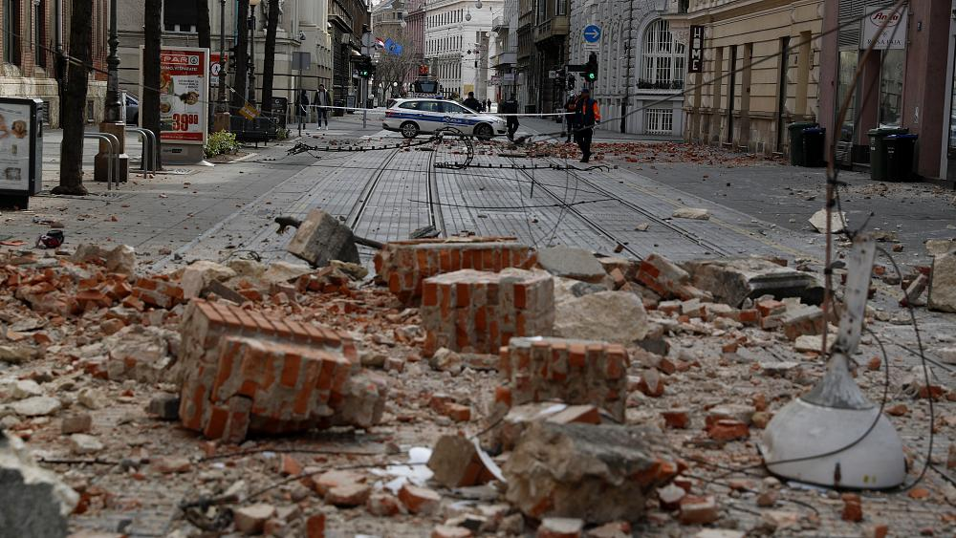
CÓMO ES UNA ALERTA DE TSUNAMI?
QUÉ HACER EN CASO DE ALERTA DE TSUNAMI?
El suelo tiembla
2) El mar se aleja de la playa
7

Slide 10
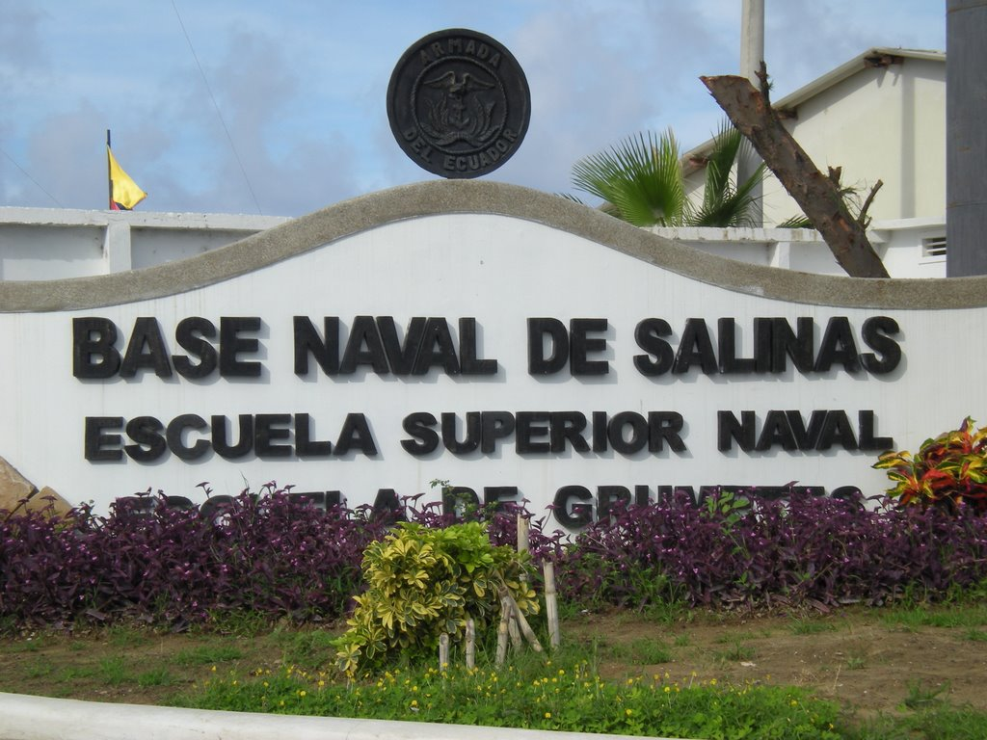
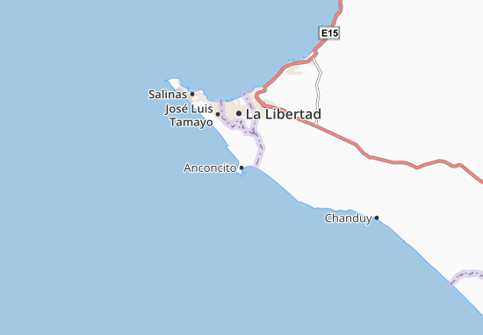
BASE NAVAL DE SALINAS
ESSUNA
ESGRUM
CETNAV
CAPSAL
EGFSAL
11

Slide 11
FUNDAMENTACIÓN METODOLÓGICA
Entrevistas
DESCRIPTIVA
Cumplir
los objetivos
ENFOQUE
MIXTO
Encuestas
METODOLOGÍA
Determina Características
12
Notes:
Descriptiva= especifar requerimientos y det de necesidades para cumplir con abas, transporte y sanidad
Mixto= parte cuantitativa (encuestas), entrevistas SIS,
TODO PARA DETERMINAR

Slide 12
RESULTADOS DE LA INVESTIGACIÓN
Número aproximado de personas
Designación de responsables
Cantidad de alimentación, vestimenta, medicina e insumos básicos
Medios de transporte para evacuación
Transporte y elementos de emergencia
Implementación de bodega
14

Slide 13
PROPUESTA
Adquisiciones
16
Notes:
Misionales = procesos claves

Slide 14
PROCESOS MISIONALES
ABASTECIMIENTO
TRANSPORTE
SANIDAD
17

Slide 15
BENEFICIARIOS
PERSONAL RESPONSABLE
DESCRIPCIÓN | PERSONAL CIVIL | PERSONAL MILITAR
Reparto BASALI | 25 | 34
Conscriptos | - | 56
Reparto ESSUNA | 18 | 32
Guardiamarinas | - | 212
Reparto ESGRUM | 23 | 39
Grumetes | - | 308
TOTAL | 66 | 681
Directores de repartos
Director de Departamento Logístico
18

Slide 16
CANTIDAD DE ALIMENTACIÓN, VESTIMENTA, MEDICINA E INSUMOS BÁSICOS
# DE PERSONAS | IMPLEMENTOS | PRODUCTO | CANTIDAD | TIEMPO
10 PERSONAS | FÁRMACOS | AGUA OXIGENADA | 10 unid | 7 DÍAS
 |  | ASPIRINAS | 12 cajas de 12unid
 |  | MEDICACIÓN PARA DIARREA | 12 cajas de 12unid
 |  | GASAS, CURITAS, VENDA | 14 unid
 |  | MATERIALES PARA ENTABLILLAR | 10 unid
10 PERSONAS | HERRAMIENTAS | CUERDAS | 3 unid | 7 DÍAS
 |  | NAVAJAS | 3 unid
 |  | LINTERNAS | 5 unid
 |  | PAPEL HIGIÉNICO | 12 unid
 |  | TOALLAS SANITARIAS | 5 paq de 10unid
 |  | CUBIERTOS DESECHABLES | 70 unid
10 PERSONAS | ALIMENTOS | AGUA | 140 botellas de 1L C/U | 7 DÍAS
 |  | ATUNES | 140 unid
 |  | PANELA | 70 unid
 |  | GALLETAS | 140 unid
 |  | CHOCOLATES | 70 unid
 |  | GRANOLAS | 20 unid
19
Notes:
Raciones básicas, que el coe ya tiene instaurado

Slide 17
MEDIOS DE TRANSPORTE DE BASALI
TRANSPORTE Y ELEMENTOS DE EMERGENCIA
ORDEN | DETALLE | CANTIDAD
1 | CAMILLA MULTIPROPOSITO | 3
2 | SILLA DE RUEDAS | 2
3 | TANQUE DE OXIGENO Y MASCARILLA PÓRTATIL | 1
4 | CARRO DE PARO | 1
5 | AMBULANCIA | 1
TIPO | MARCA | OBSERVACIONES | CANTIDAD
CAMIONETA | CHEVROLET | OP | 2
 | CHEVROLET | OP
BUS | INTERNACIONAL | NOP | 3
 | CHEVROLET | NOP
 | CHEVROLET | OP
TOTAL DE VEHÍCULOS |  |  | 5
20

Slide 18
CICLO PHVA
PLANEAR
Determinar
Establecer
HACER
Implementar
Desarrollar
VERIFICAR
Ensayar
Monitorear
ACTUAR
Mejorar
Tomar acción
Identificar
Documentar
Planificar
Llevar a cabo
Realizar
Inspeccionar
Revisar
Controlar
21
Notes:
Iso 9001

Slide 19
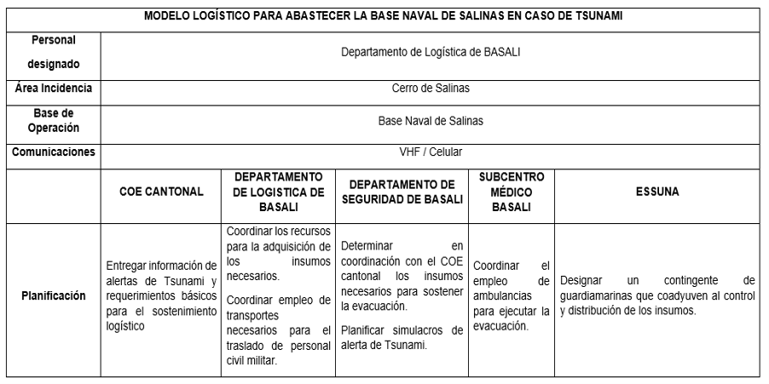
22

Slide 20
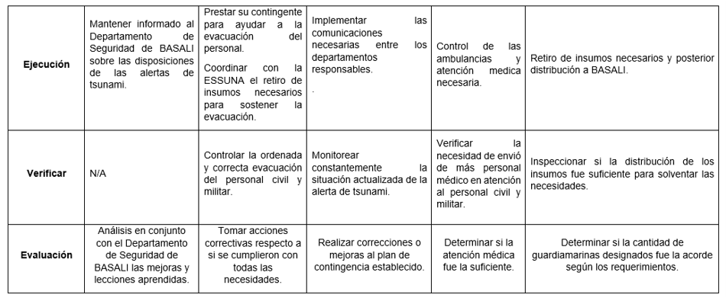
23

Slide 21
PROCEDIMIENTOS ANTES, DURANTE Y DESPUÉS DEL TSUNAMI
ANTES
Identificar lugares
DURANTE
Mantener la calma
DESPUÉS
Mantener despejado pasillos y puertas
Realizar simulacros
No correr
Observar alrededores
Evacuar con calma
Verificar numérico de personas
Verificar daños
Coordinar con Gestión de Riesgos
24

Slide 22
BENEFICIOS
Es una guía para el cumplimiento de planes de contingencia.
Disminuye el riesgo dentro de la ejecución de los planes de contingencia.
Mejora la efectividad operativa

Slide 23
CONCLUSIONES
El análisis de los insumos básicos que se requieren para sobrevivir durante el desastre natural denominado tsunami permite contar con los elementos mínimos para este tipo de emergencia.
La utilización de modelo logístico contribuye con el proceso de actuación asertivo dentro de una catástrofe de esta magnitud, y posibilitará la opción de crear los correctivos que sean necesarios, en el transcursos de necesidades.
La determinación de los procesos de actuación para la aplicación de un modelo logístico en caso de tsunami facilita lograr un nivel de efectividad en caso de requerirse aplicar un proceso de emergencia en caso de una catástrofe de este tipo.
24

Slide 24
RECOMENDACIONES
Mejorar la determinación de insumos necesarios para cada persona, enfocándose en el sexo y edad de cada uno.
Aplicar el modelo logístico en referencia a los medios de transporte necesarios para cumplir con el plan.
Analizar con mayor detenimiento los parámetros establecidos dentro del modelo y recrear simulacros los cuales permitan detectar errores.
25

Slide 25
FIN DE LA PRESENTACIÓN

